Slide 1
The WEIRD problem in a “non-WEIRD” context: A meta-research on the representativeness of human subjects in Chinese psychological research
岳磊 左西年 胡传鹏
华中师范大学研究生会

Slide 2
后续计划
研究进展
方法
引言

Slide 3
01
引 言

Slide 4
Psychological science aims at understanding human mind and behaviour. However, psychological science largely relies on unrepresentative human samples: most human participants in published psychological studies are undergraduate students who take psychology courses from “Western, Educated, Industrialized, Rich, and Democratic” regions (Henrich et al., 2010a; Henrich et al., 2010b; Henry, 2008; Sears, 1986)
WEIRD
华中师范大学研究生会

Slide 5
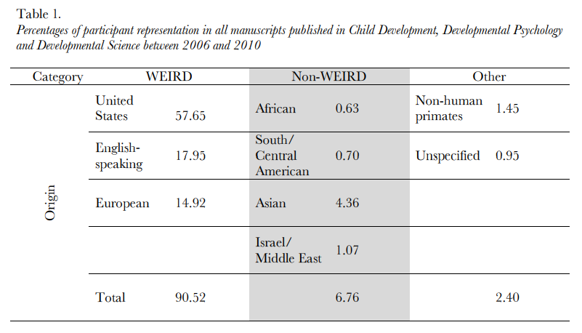
Nielsen et al., 2017
华中师范大学研究生会

Slide 6
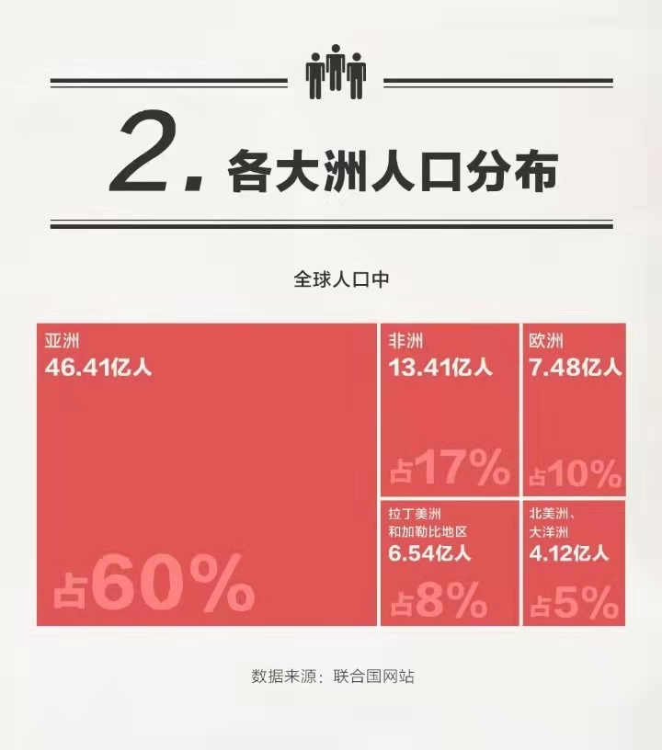
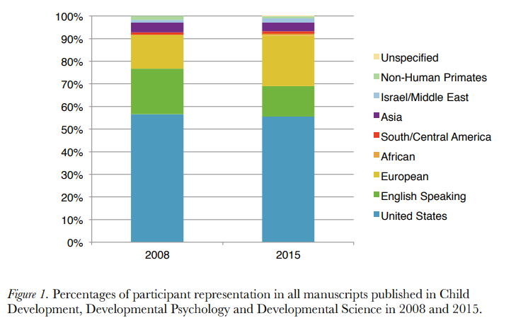
Nielsen et al., 2017
华中师范大学研究生会

Slide 7
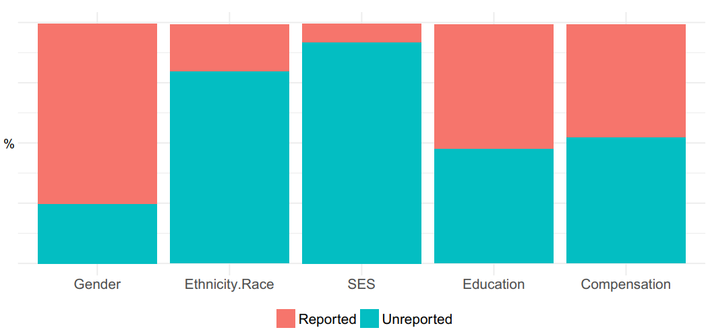
Rad et al. (2018)
华中师范大学研究生会

Slide 8
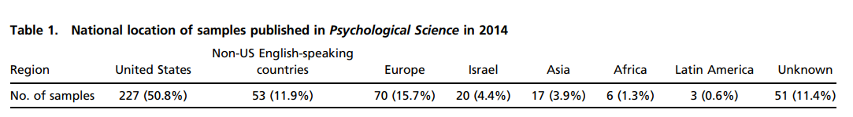
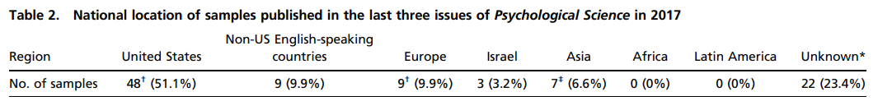
Rad et al. (2018)
华中师范大学研究生会

Slide 9
limiting our understanding of the whole picture of human mind and behaviour
WEIRD problem
leading to incorrect policies
华中师范大学研究生会

Slide 10
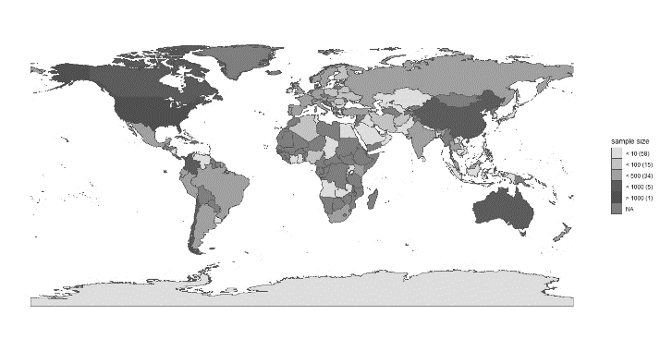
？
有代表性吗？
International collaborations projects
PSA
Human Penguin Project
Non_WEIRD data
Asia, Middle East,
Latin America, and Africa
华中师范大学研究生会

Slide 11
Sample representativeness depend on research aim.
华中师范大学研究生会

Slide 12
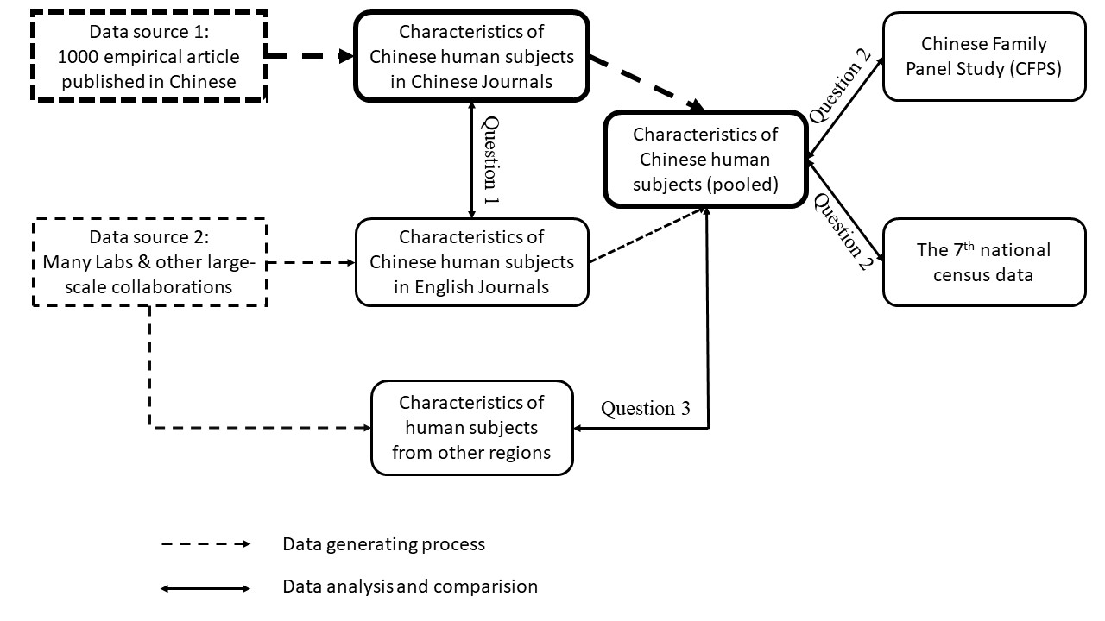
问题与假设
问题1：来自中国五大权威心理学期刊中的被试特征与来自国际合作项目中的中国被试特征是否相似？
相似
问题2：与人口普查数据和CFPS相比，心理学研究中的中国被试在多大程度上能代表中国人？
代表性差
问题3：其国家或地区被研究的对象是否和中国的被试有一样的特征？
Figure 1. Schema of the current meta-research.
是
华中师范大学研究生会

Slide 13
02
方 法

Slide 14
数据来源
中国临床心理学
心理学报
心理与行为研究
心理科学
心理发展与教育
Journal
...
Data source
International collaborations projects
华中师范大学研究生会

Slide 15
中国临床心理学
Wang et al. (2021)
2017~2018 500篇
心理学报
心理与行为研究
20081001
20081002
心理科学
心理学报
心理学报
心理发展与教育
...
2008 250篇
2020~2021 250篇
Journal
1000篇
Article number

Slide 16
20081001
20081001
20081002
20081002
R
20083053
20083053
20181053
20181053
20183053
20183053
Data code
20213053
20213053
Random sampling
Check

Slide 17
数据编码
Formal coding stage
pre-coding stage
Coding proofreading stage
华中师范大学研究生会

Slide 18
1
3
根据以往研究
制作编码手册
总结编码过程中的问题
（尤其是分歧）
2
5
4
至少两个研究者
进行试编码
再次进
行编码
完善编
码手册
6
无问题，编码手册制作完成
（预编码阶段结束）
华中师范大学研究生会

Slide 19
1000
Code manual
华中师范大学研究生会

Slide 20
……
……
……
……
……
R irr
paper
我来决定
华中师范大学研究生会

Slide 21
03
研 究 进 展

Slide 22
Q1
20081001
20081001
20081002
20081002
R
20083053
20083053
20181053
20181053
20183053
20183053
20213053
20213053
Random sampling
Check
华中师范大学研究生会

Slide 23
Q1
Formal coding stage
pre-coding stage
Coding proofreading stage
pre-coding stage
Code manual V1 → V3
华中师范大学研究生会

Slide 24
Q2
First, we compared the Chinese samples (Jones et al., 2021) with the CFPS data in 2018 with China’s censuses data. We tested whether the sex ratio in psychological sample is different from that of the census data using Bayesian multinomial test (Bayesian version of Goodness-of-fit). The results revealed strong evidence that the psychological sample data (Jones et al., 2021) is different from the census data, log(BF₁₀) = 3.73 for non-informative prior and log(BF₁₀) = 2.56 for informative prior. In contrast to psychological sample data, data from sociology, CFPS 2018 data, is not different from census data, log(BF₁₀) = -2.06 for non-informative prior and log(BF₁₀) = -0.33 for informative prior.
华中师范大学研究生会

Slide 25
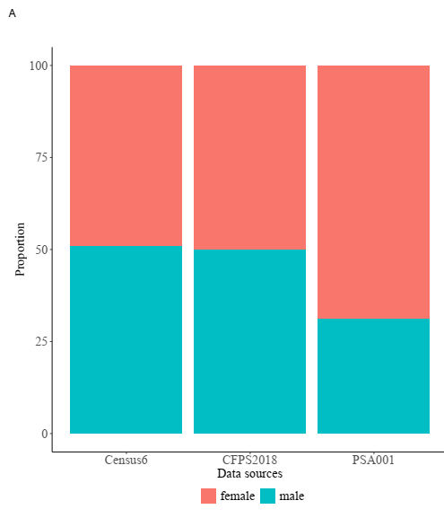
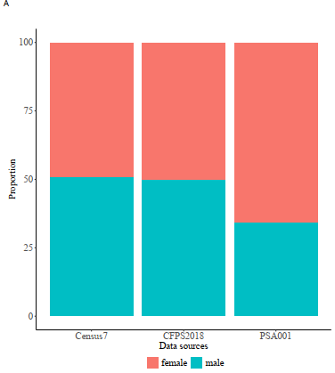
Q2
Census 6th → Census 7th
华中师范大学研究生会

Slide 26
Q2
For the age distribution, we found that the psychological samples’ age distribution is different from that of the census data, with strong evidence from Bayesian multinomial test, log(BF10) = 162.67 for non-informative prior and log(BF10) = 96.97 for informative prior.
华中师范大学研究生会

Slide 27
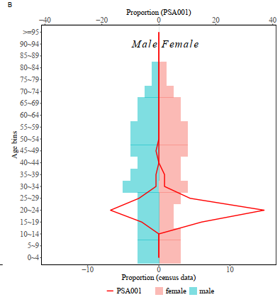
Q2
1.Census 6th → Census 7th
2.Axis scale
3. `round()`, sum ≠ 100% → custom function, sum ＝ 100%
华中师范大学研究生会

Slide 28
Q3
For sex ratio, the pairwise Bayesian multinomial test with non-informative revealed that data from 14 countries have different sex ratios as compared to Chinese psychological samples (see Figure 4A). Similar pattern was obtained for Bayesian multinomial test with informative prior but overall evidence for H0 is weaker. However, only one of them (Indian samples) has lower proportion of females than Chinese samples, all other 13 countries have higher proportion of female participants than Chinese samples.
For age distribution, the pairwise Bayesian multinomial test with non-informative revealed strong evidence that samples from twenty-five countries are the same as Chinese psychological samples.
华中师范大学研究生会

Slide 29
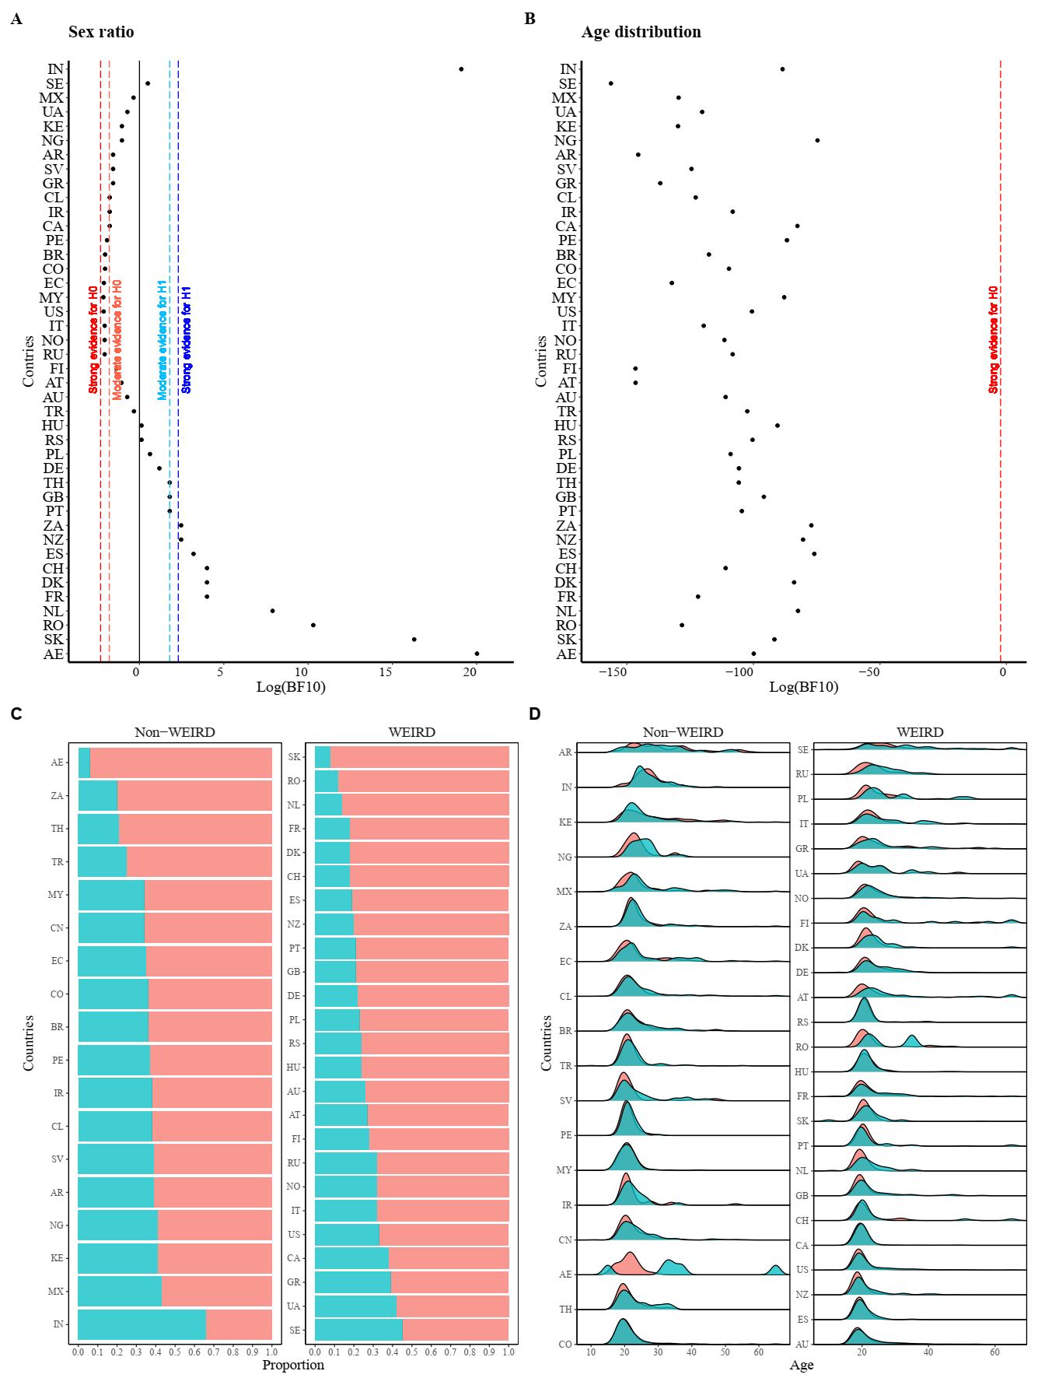
Q3
华中师范大学研究生会

Slide 30
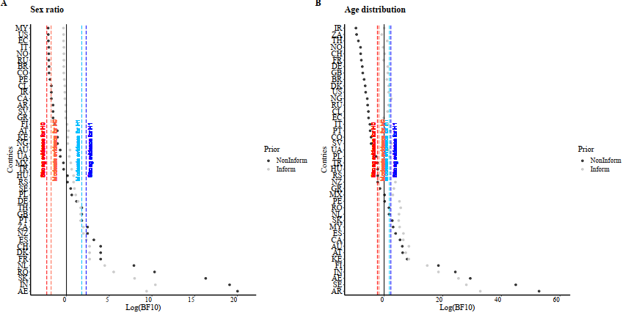
Q3
华中师范大学研究生会

Slide 31
Q3
华中师范大学研究生会

Slide 32
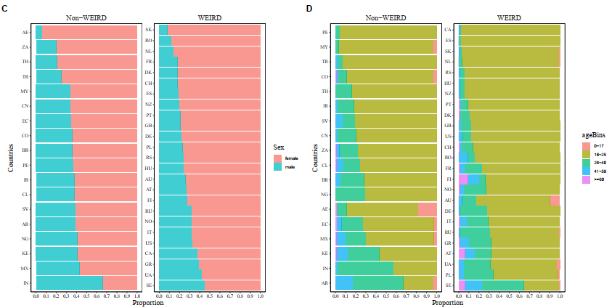
Q3
华中师范大学研究生会

Slide 33
03
后 续 计 划

Slide 34
PCI
...
PCI RR 已接收
data
华中师范大学研究生会

Slide 35
R
analysis
Write paper
华中师范大学研究生会

Slide 36
感谢各位聆听！
感谢，感谢！

